Slide 1
Commercialisation de la fibre optique Coatréven
Réunion publique du 17 octobre 2023

Slide 2
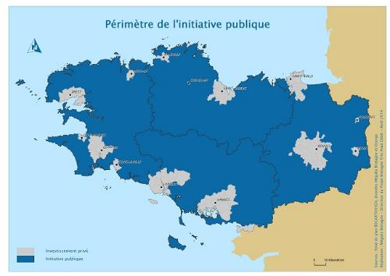
Le projet Bretagne Très Haut Débit (BTHD)
Initiative publique en complément de l’initiative
privée
Initiative publique = 90% du territoire breton et
60% de la population : 1,45 millions de locaux
Garantir un aménagement équilibré du territoire
Un principe de déploiement équilibré entre zones rurales et villes moyennes
Une prise construite en zone urbaine ➔ Une prise construite en zone rurale
Maitrise publique
Rythme de déploiement
Propriété des réseaux

Slide 3
Les acteurs du projet
Le maitre d’ouvrage : Mégalis Bretagne
L’exploitant du réseau : THD Bretagne
Définition de la programmation : Lannion Trégor Communauté, Département des Côtes d’Armor, Région Bretagne
Fournisseurs d’accès à internet

Slide 4
Les financeurs
Coût moyen d’une prise : 1 145€

Slide 5
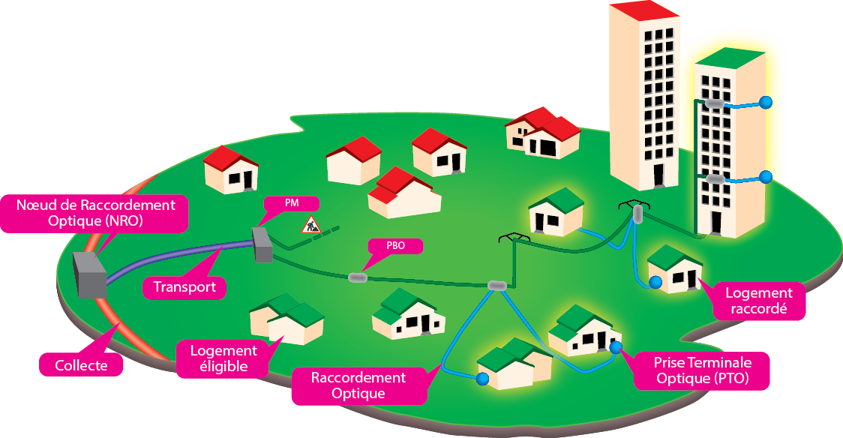
Vocabulaire

Slide 6
Point de mutualisation (PM)

Slide 7
Point de Branchement Optique (PBO)

Slide 8
Prise de Terminale Optique (PTO)

Slide 9
La fibre à Coatréven
Plus de 300 foyers et entreprises raccordables depuis le 14 octobre
L’ensemble de la commune est raccordable à la fibre optique
Plus de 375 000€ d’investissement, dont plus de 100 000€ pris en charge par Lannion Trégor Communauté

Slide 10
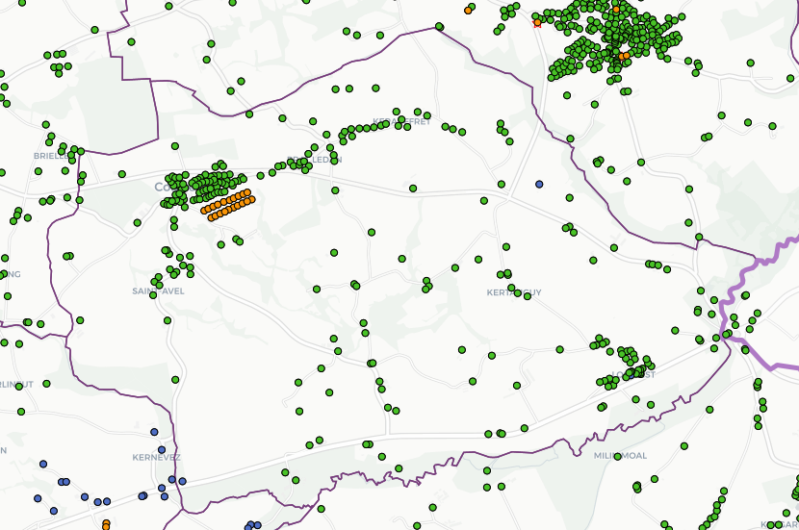
La situation actuelle à Coatréven
mega.bzh/fibre

Slide 11
Quelques chiffres
160 kilomètres de câbles déployés pour raccorder la zone à cheval sur Coatréven, Langoat, Camlez et une partie de Minihy-Tréguier (soit la distance entre Coatréven et Lorient)
Le linéaire moyen pour cette zone est de 92m par prise
2 314 poteaux vérifiés un par un

Slide 12
En cas de problème
Une fois votre quartier éligible, si jamais vous rencontrez un problème pour votre raccordement, votre interlocuteur principal est votre fournisseur d’accès à internet
En cas de non-réponse, vous pourrez vous tourner vers THD Bretagne
thd.bzh/contact
En escalade, si la solution n'évolue pas positivement,
mega.bzh/aide

Slide 13
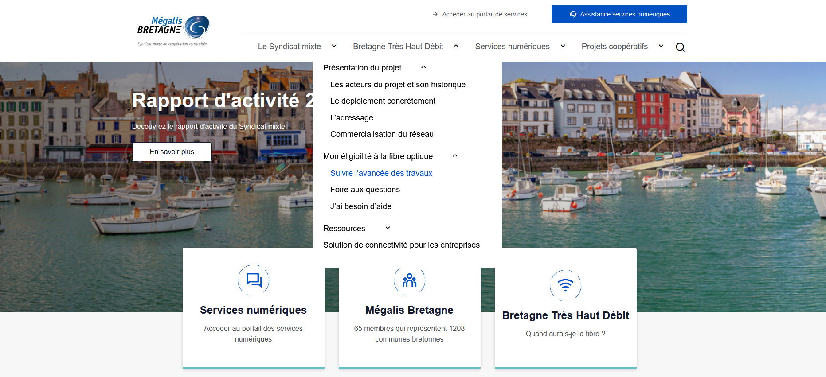
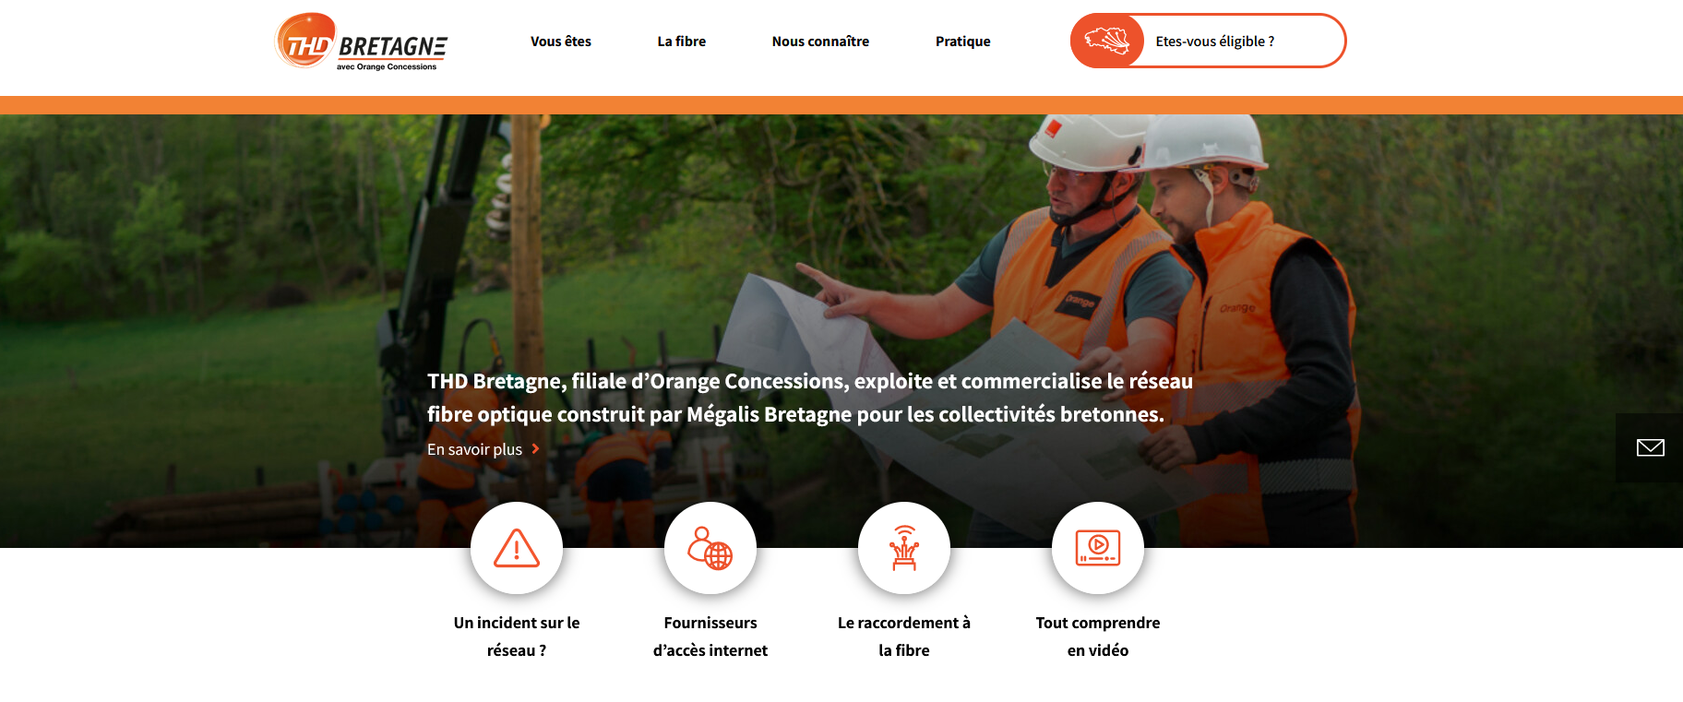
Plus d’informations
www.megalis.bretagne.bzh
www.bretagne.bzh/actions/grands-projets/fibre-pour-tous/
Suivi des déploiements via la carte sur la page d’accueil du site de Mégalis
www.thdbretagne.bzh

